Slide 1
Mô hình CNN Bộ dữ liệu FASHION-MINST
Giảng viên hướng dẫn:
Nguyễn Ngọc Duy
Nguyễn Thị Tuyết Hải

Slide 2

Thành viên nhóm
Họ và tên | MSSV | EMAIL
Nguyễn Đức Chí Danh | N20DCCN009 | n20dccn009@student.ptithcm.edu.vn
Trần Gia Long | N20DCCN035 | n20dccn035@student.ptithcm.edu.vn
Link github báo cáo nhóm: https://github.com/Dan3105/FashionMNIST.git
Link google drive model huấn luyện: https://drive.google.com/drive/folders/17s08tBe7bUue-sYFMjNNWsljqYFpN7WF?usp=sharing

Slide 3
Nội dung
Mô tả dữ liệu FASHION - MINST
Mô tả mô hình CNN
01
02
Xây dựng mô hình
Phân tích, đánh giá
03
04
Khái quát mẫu dữ liệu
Trình bày về cấu trúc đơn giản của CNN
Code xây dựng mô hình
Kết quả và nhận xét

Slide 4

01
Mô hình FASHION - MINST

Slide 5


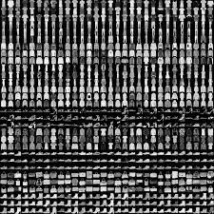

Tập dữ liệu FASHION-MINST
01
- Là một tập dữ liệu được đề xuất như một tập dữ liệu thay thế khó hơn cho tập dữ liệu MNIST cổ điển.
- Bao gồm 70.000 hình ảnh xám nhỏ vuông 28x28 pixel (784p) của các loại quần áo 10 loại
- Các đặc trưng (pixel) của mỗi ảnh giao động giá trị từ 0-255
- Nhãn được đánh số từ 0 đến 9 lần lượt là:
['T-shirt/top', 'Trouser', 'Pullover', 'Dress', 'Coat', 'Sandal', 'Shirt', 'Sneaker', 'Bag', 'Ankle boot']

Slide 6
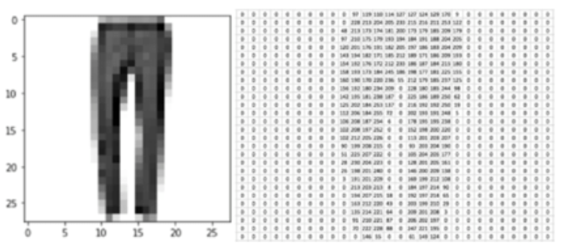
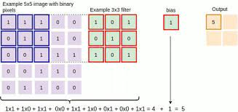
Mô tả mô hình CNN
02
CNN là mô hình học sâu (deep learning) có cấu trúc như sau:
- Lớp đầu vào (input layer): Lớp reshape hình ảnh sang ma trận 3 chiều (28x28x1).
- Lớp tích chập (convolutional layer): Áp dụng cửa sổ trượt (kernel) để tính tích chập tạo ra bản đồ đặc trưng.

Slide 7
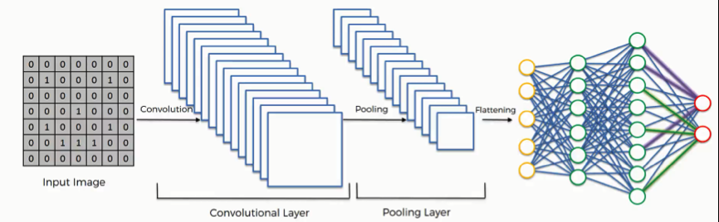
Mô tả mô hình CNN
02
- Lớp gộp (pooling layer): có 2 phương pháp gộp: max hoặc average, để giảm kích thước và giữ lại thông tin quan trọng của bản đồ đặc trưng.
- Lớp duỗi phẳng (flatten layer): chuyển đổi 3 chiều sang 1 chiều
- Lớp kết nối đầy đủ (fully connected layer): là mạng neural truyền thống, sử dụng hàm kích hoạt, như ReLU, softmax.
- Lớp đầu ra (output layer): 10 nơ-ron, tương ứng với số lượng lớp trong bộ dữ liệu MNIST FASHION. Lớp này sử dụng một hàm kích hoạt phân loại như softmax, hoặc linear để tính chính xác độ mất mát hơn.

Slide 8
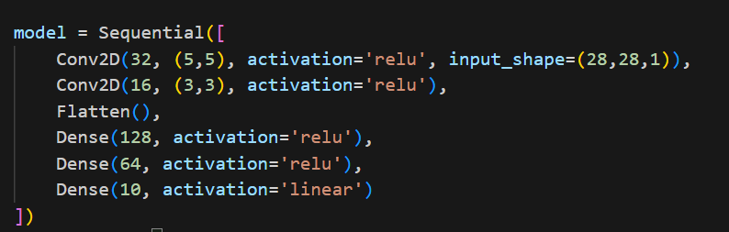
Xây dựng mô hình CNN
03
Cấu trúc mô hình CNN thuần
Biên dịch mô hình

Slide 9
Phân tích và đánh giá
04
Kết quả
Nhận xét

Slide 10
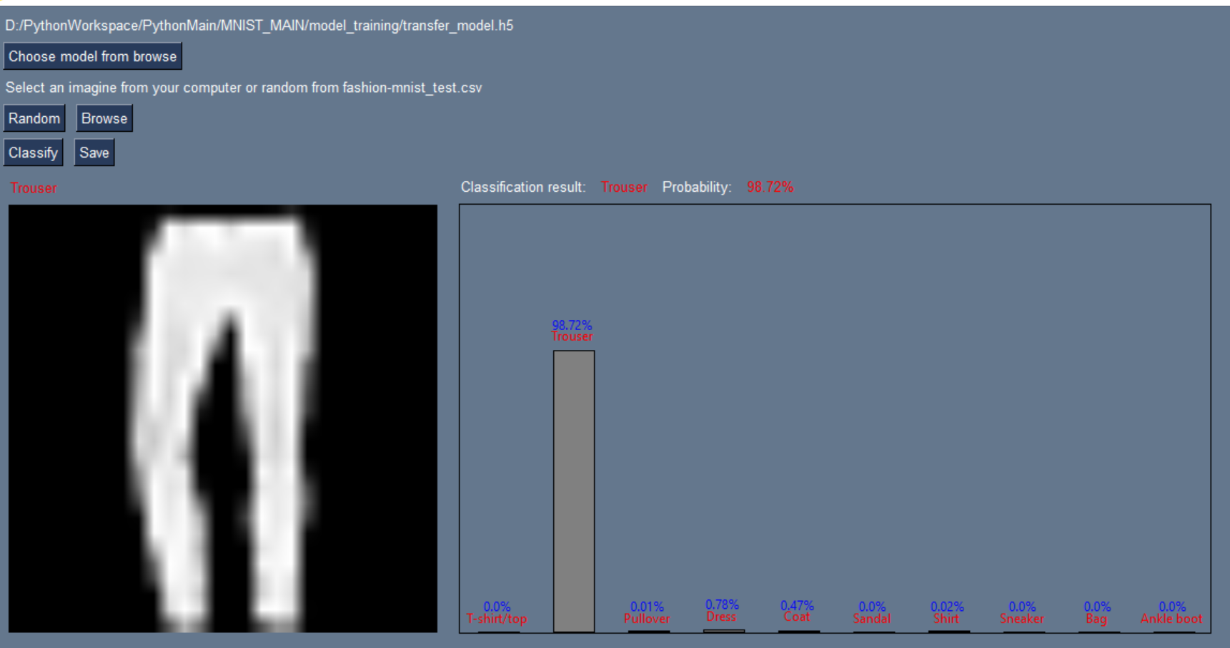
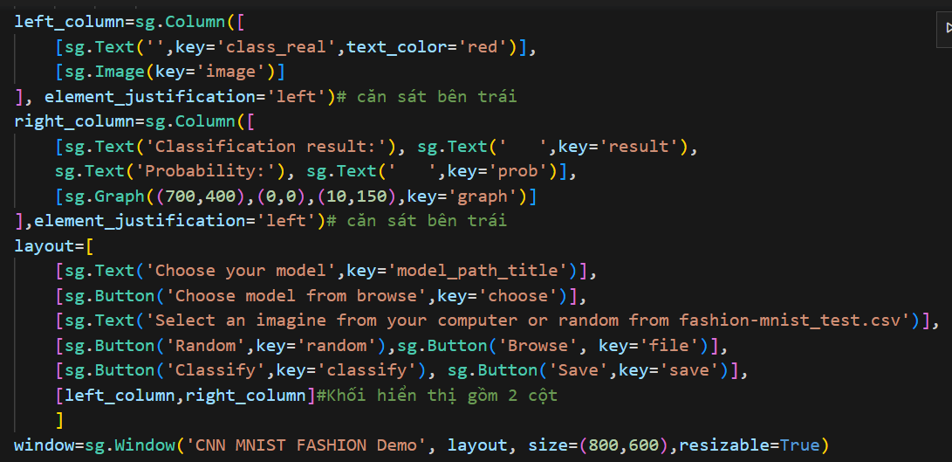
Demo và source code

Slide 11

Cảm ơn quý thầy cô và các bạn đã lắng nghe!

